Slide 1

Kiss Erik Ervin
Fazekas Milán
Gál Szabolcs

Slide 2
Projekt téma választás
A takarítói vállalatoknak nagyon fontos szerepe van a mai modern társadalomban.
A takarítási szolgáltatásokra mindig szükség van.
A takarítói vállalkozások rugalmasak, lehetővé teszik a tulajdonosok számára, hogy maguk döntsék el a munkaidőt és a munkavégzés helyét.
Motiváló számunkra, hogy segítsünk másoknak az otthonaik vagy munkahelyeik tisztán tartásában, és hozzájáruljunk az emberek egészséges életmódjához és jólétéhez.

Slide 3
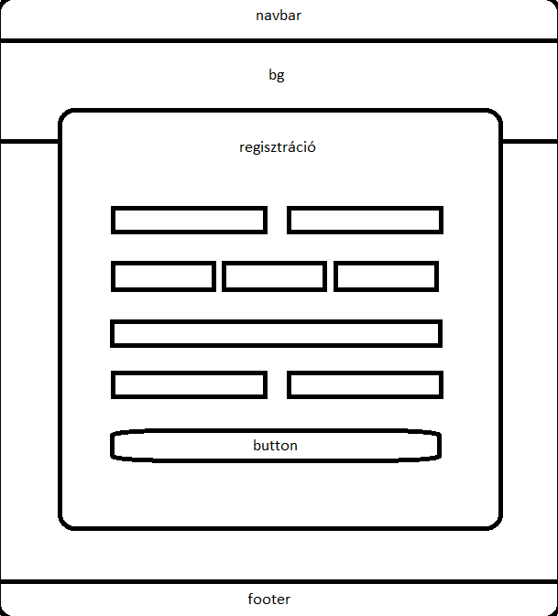
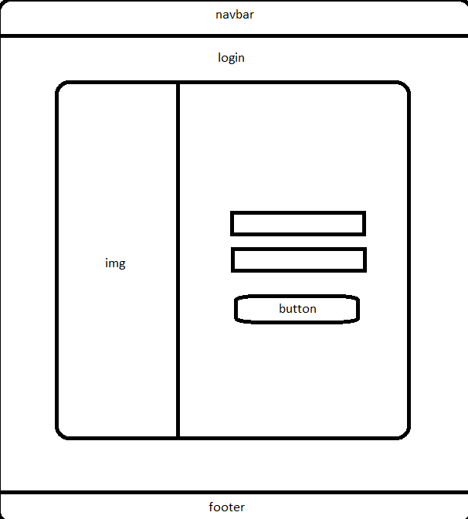
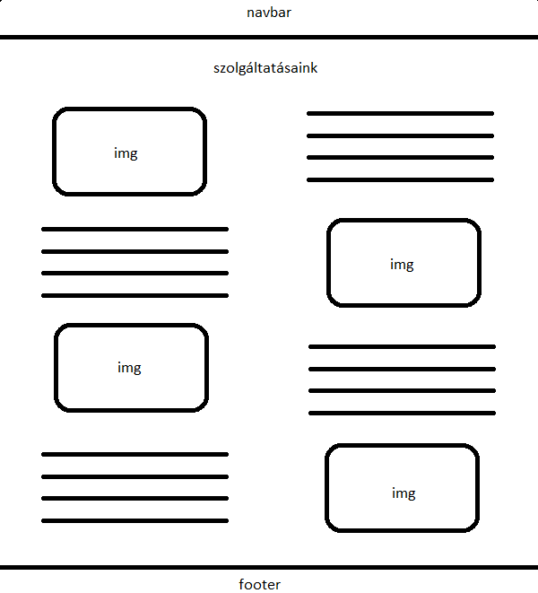
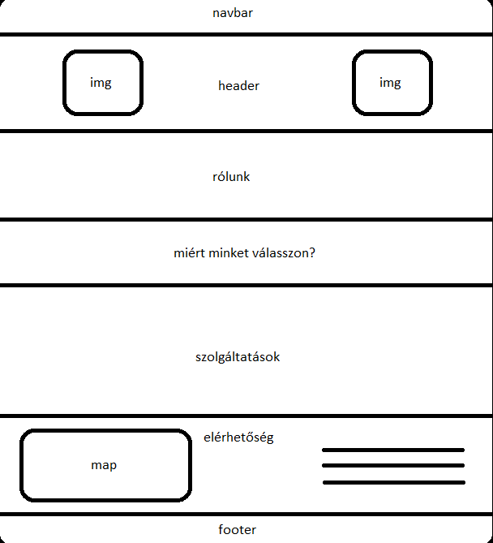
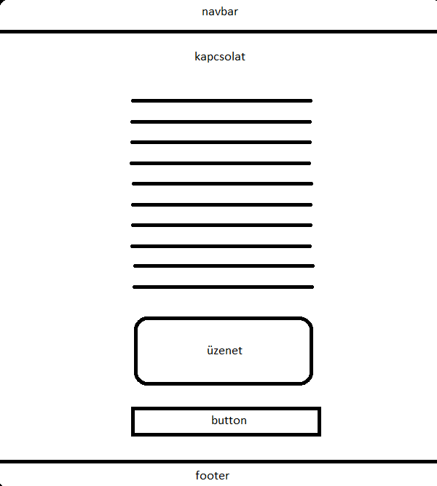
Vázszerkezet

Slide 4
Oldal funkciói
Regisztráció
Bejelentkezés
Szolgáltatás igénylés

Slide 5
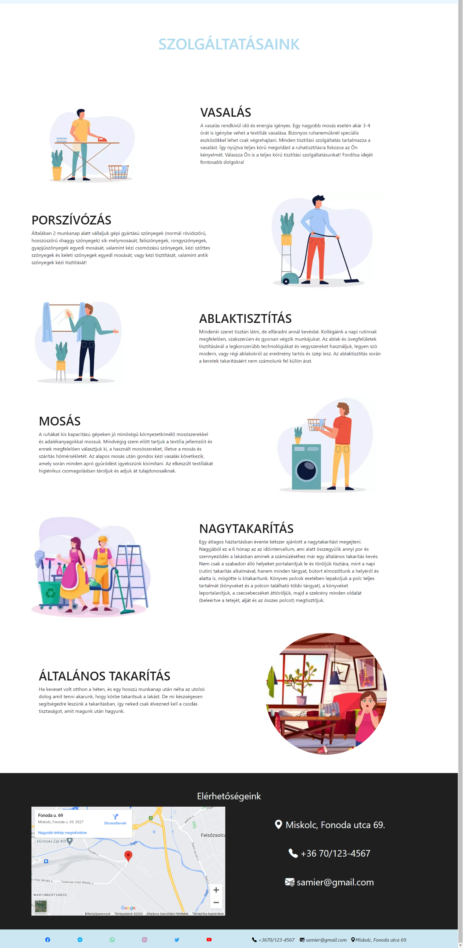
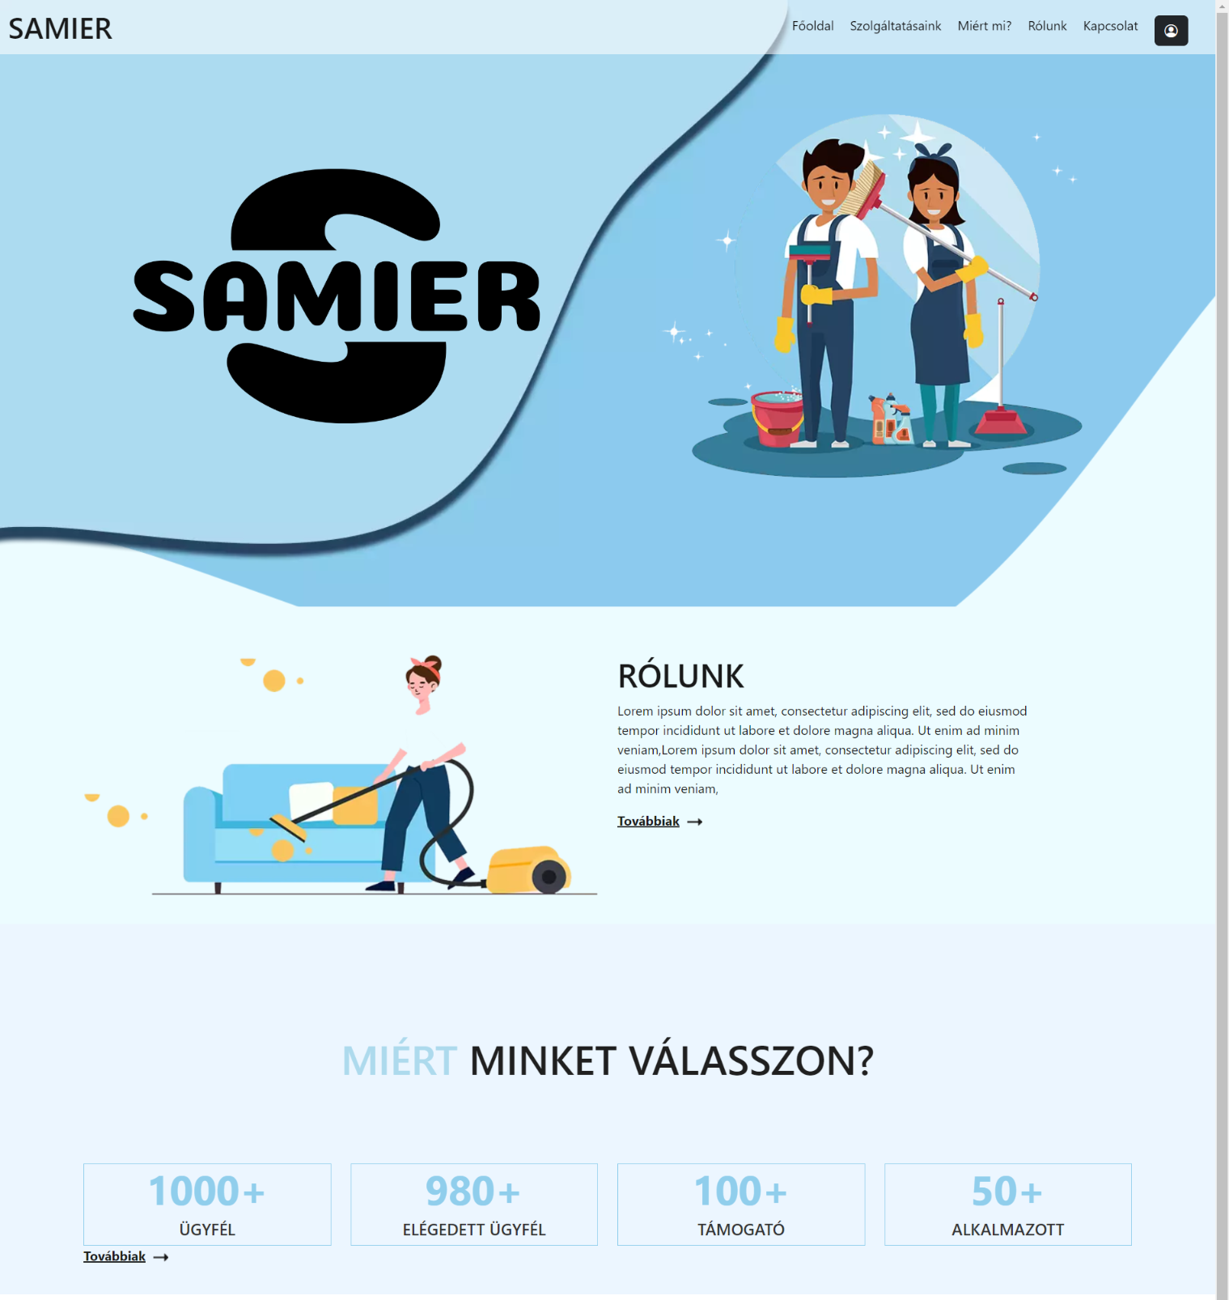
Főoldal

Slide 6
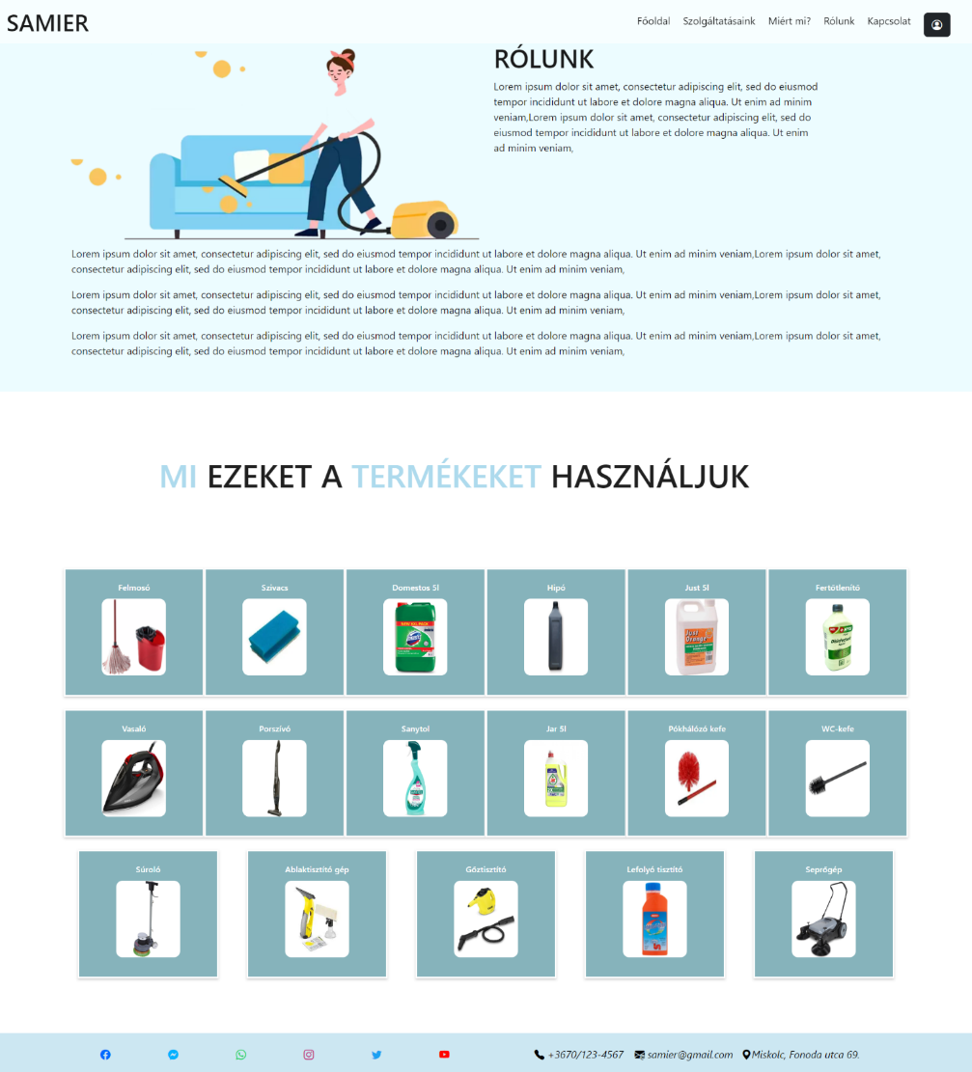
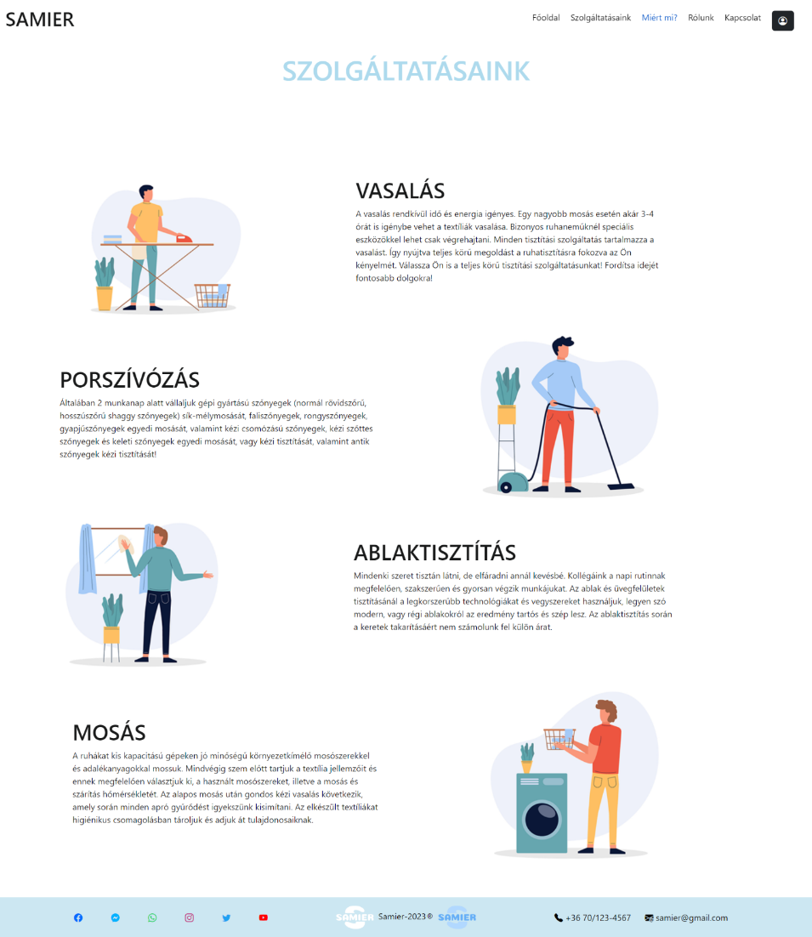
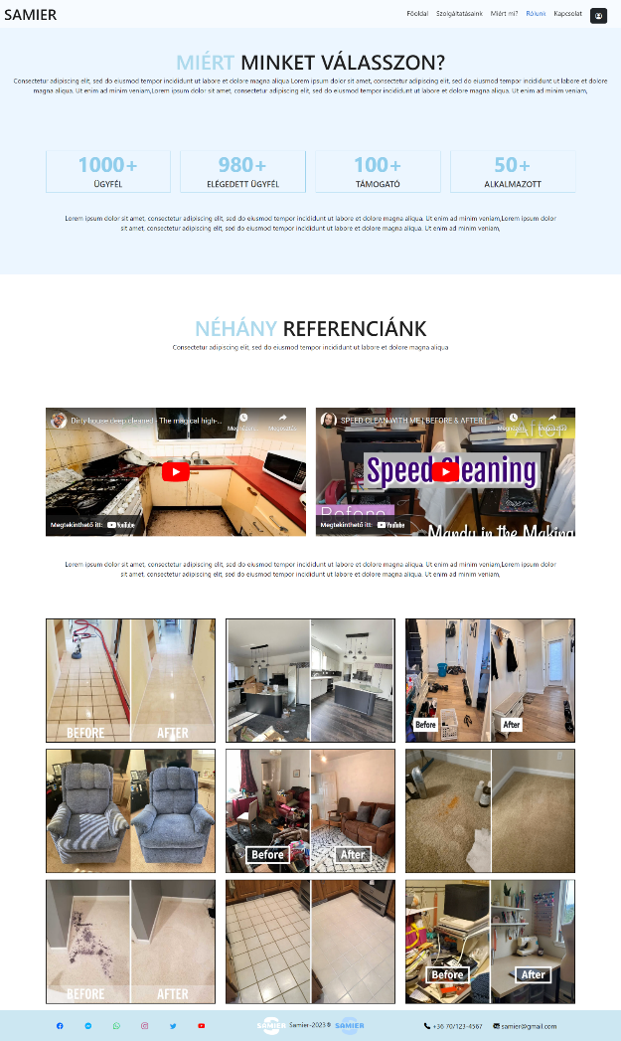
További oldalak

Slide 7
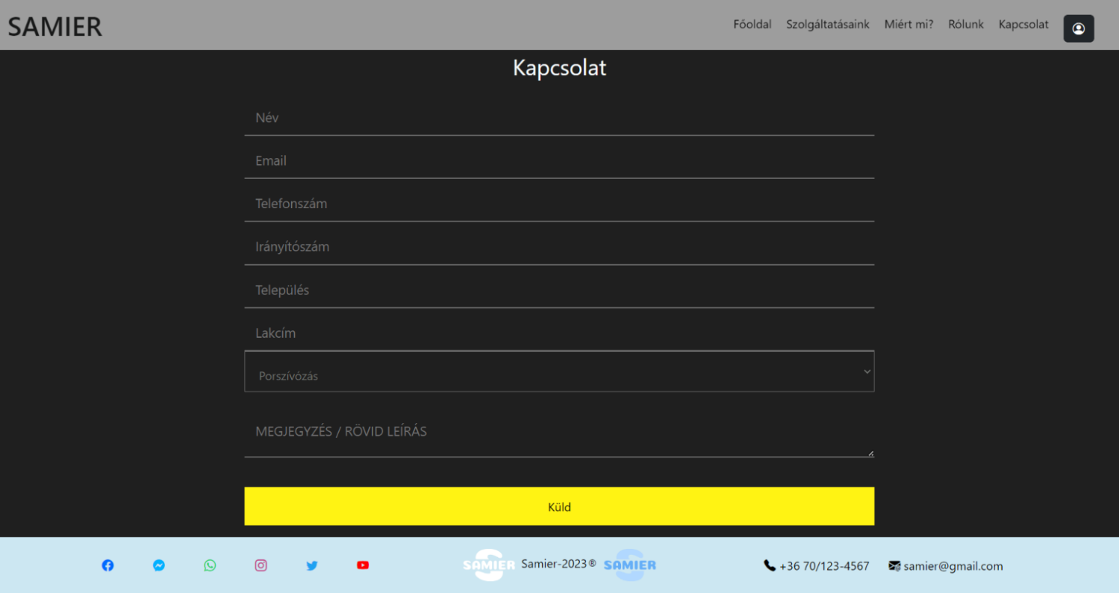
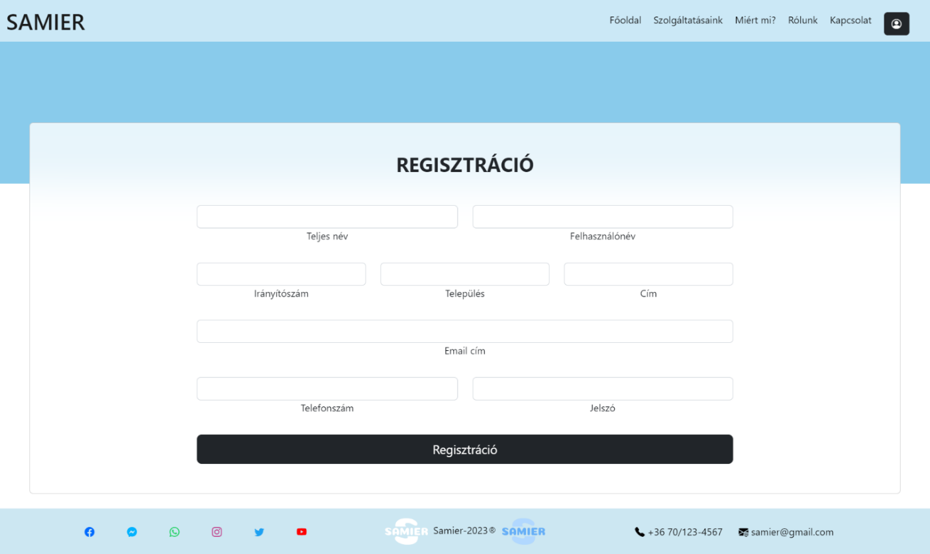
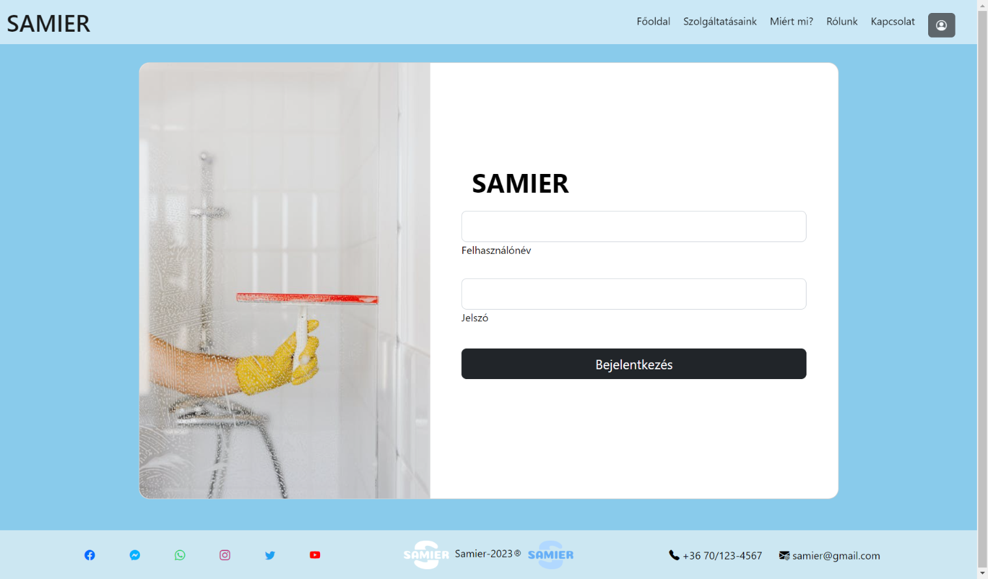

Slide 8
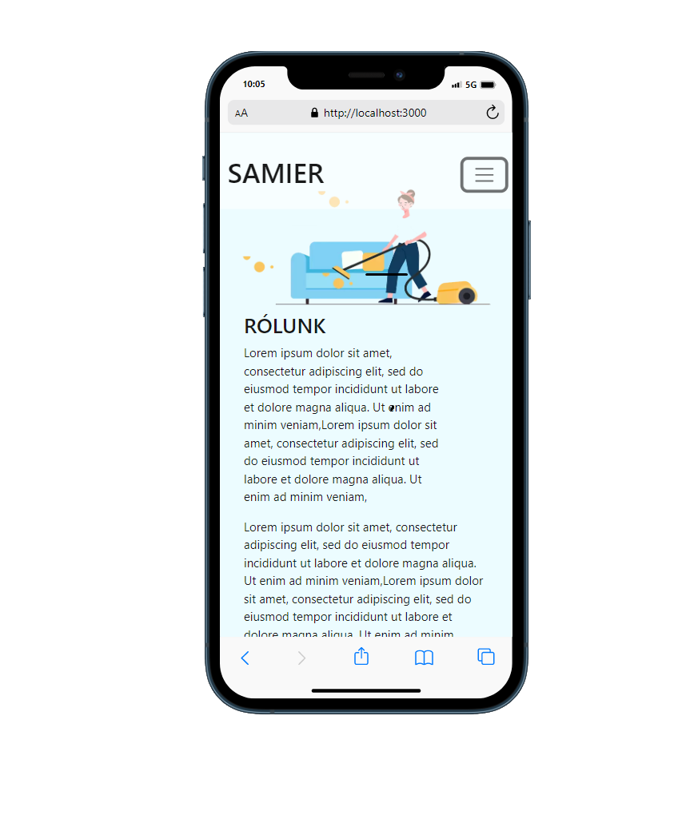
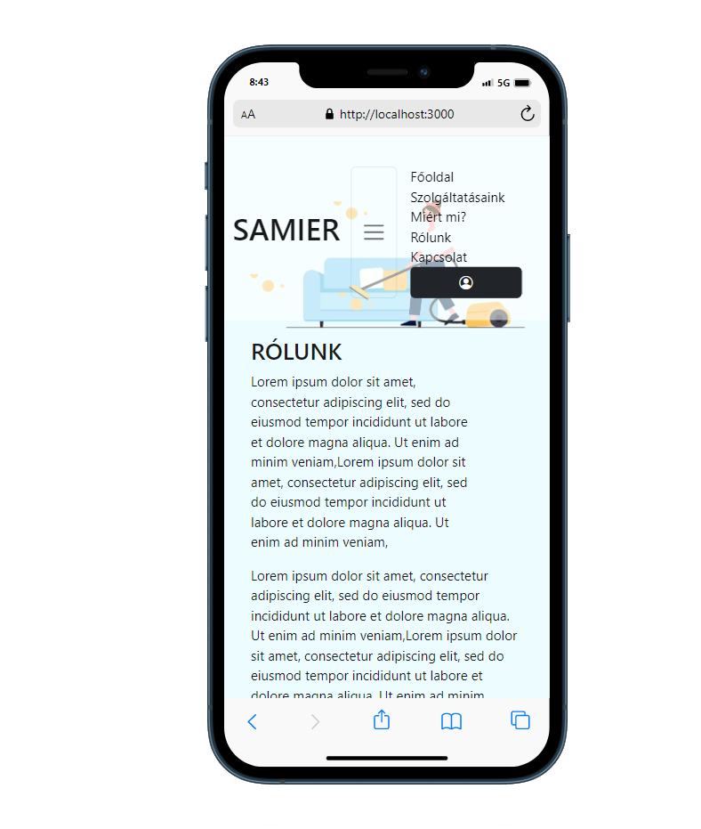
Telefonra optimalizálva

Slide 9
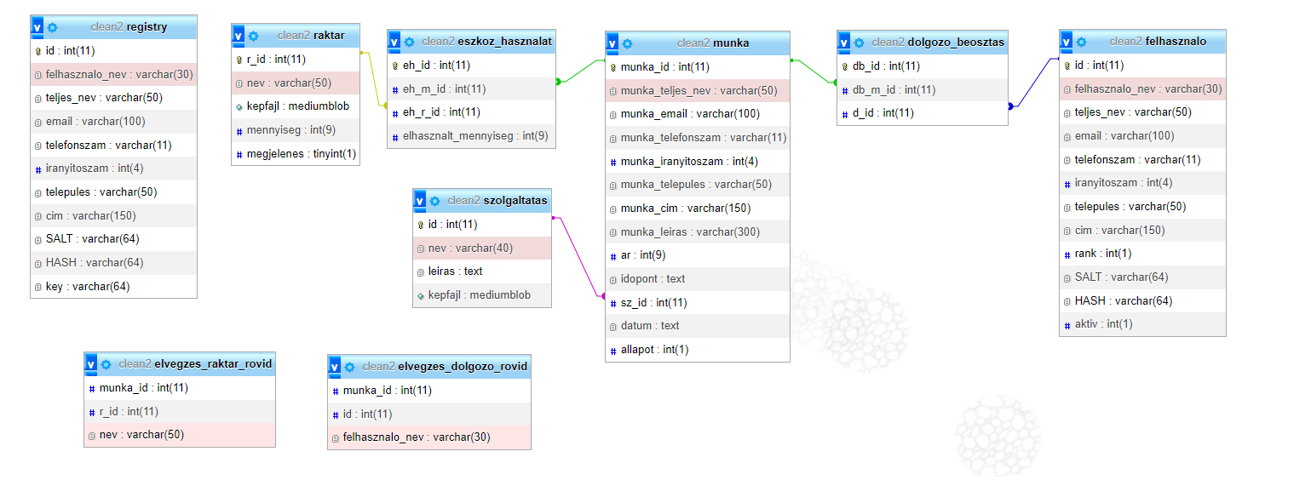
Adatbázis

Slide 10
Asztali alkalmazás
Alkalmazottak és adminisztrátorok számára

Slide 11
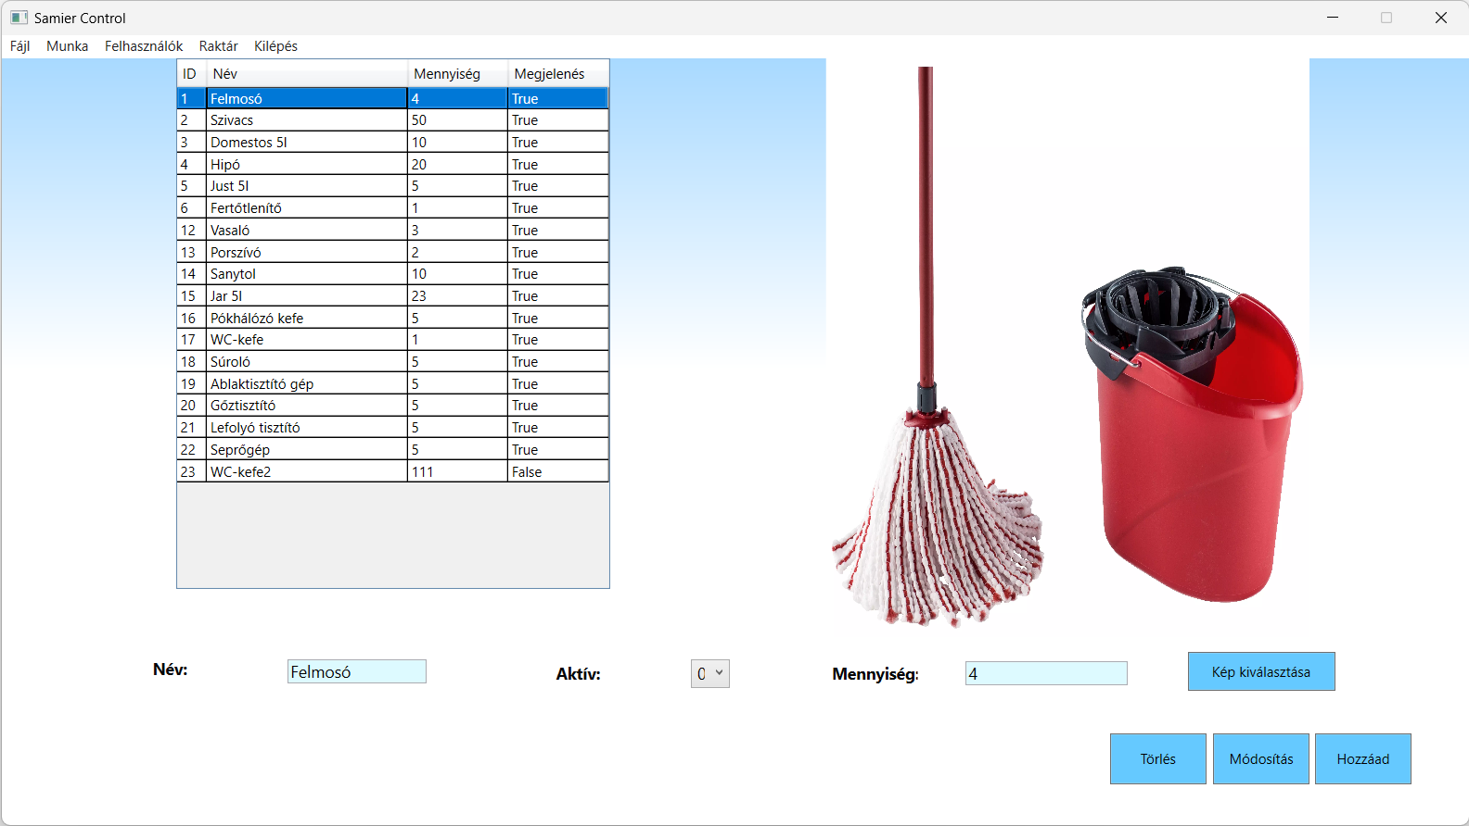
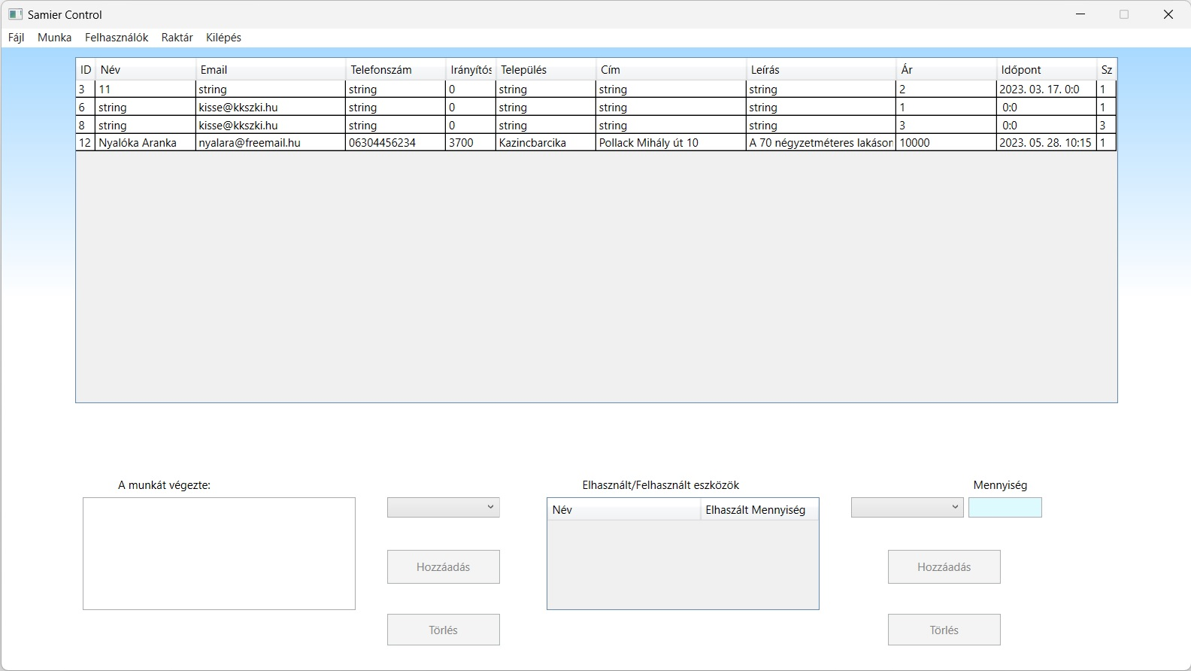
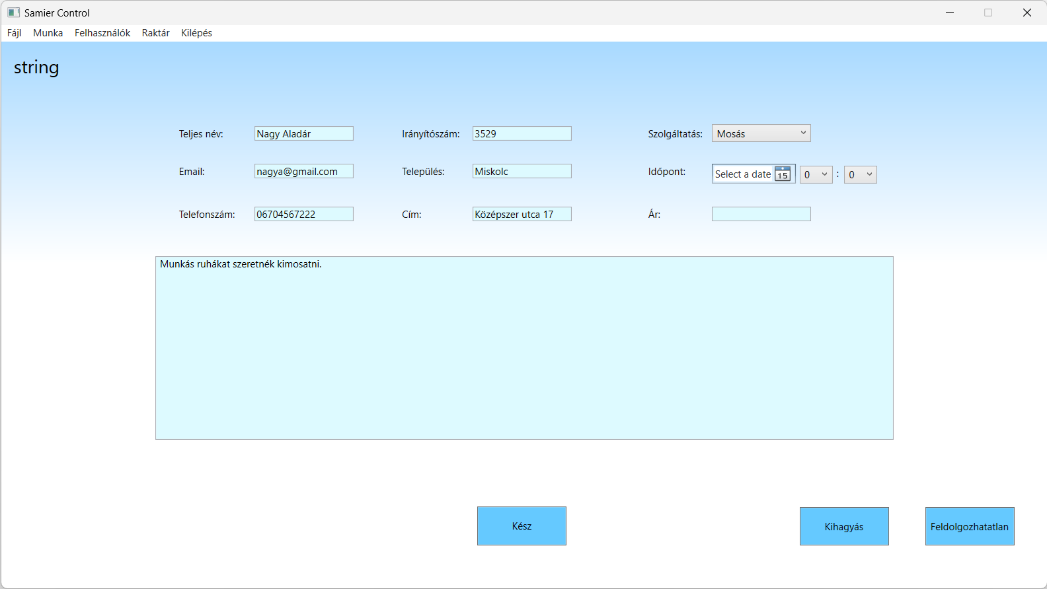
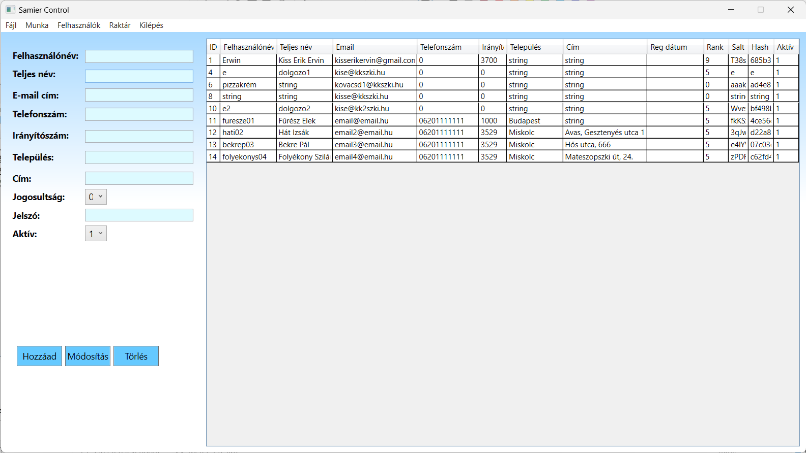
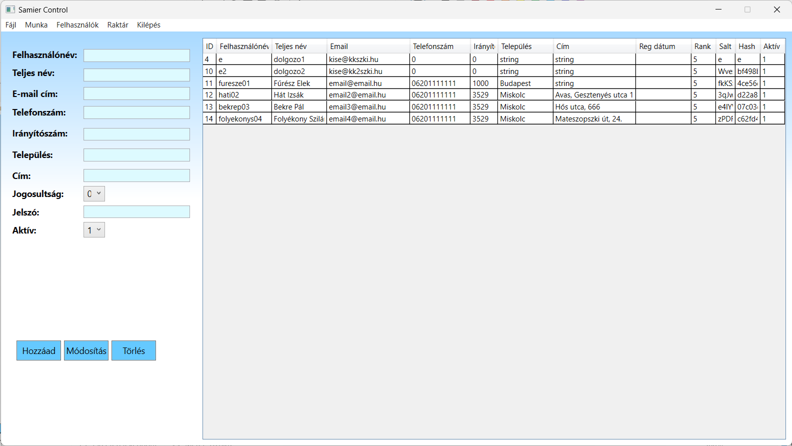
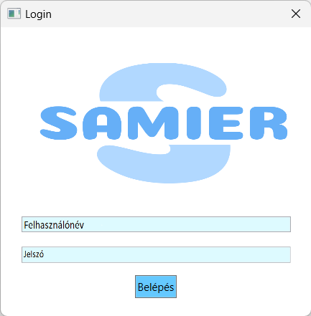
Asztali alkalmazás

Slide 12
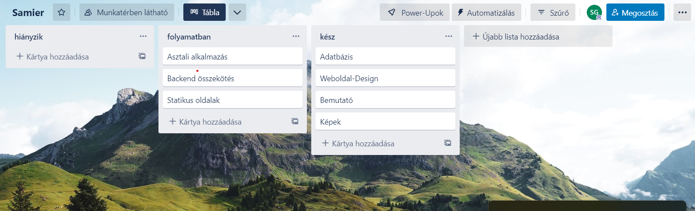
Trello

Slide 13





Csapatmunka
- Trello
- Github
- Gmail
- Közös Google Drive
- Teamspeak

Slide 14




Az oldal jövője
Online fizetés
Hirdetések
Ügyfélszolgálat (0-24)
Partner cégek

Slide 15
Köszönjük a figyelmet!

